Slide 1

Back-end em python
Profª. Ma. Adrielly Sayonara

Slide 2


Aula 24 - WHERE, ORDER BY, INNER JOIN e Funções Agregação ( SUM, AVG)
Objetivos da Aula
Utilizar cláusulas SQL para filtrar (WHERE) e ordenar (ORDER BY)
Realizar consultas combinando tabelas com INNER JOIN
Aplicar funções de agregação como SUM, AVG, COUNT, MAX, MIN
Praticar consultas reais em um banco de dados de loja virtual
01

Slide 3
Aula 24 - WHERE, ORDER BY, INNER JOIN e Funções Agregação ( SUM, AVG)
Relembrando a aula passada:
Criamos tabelas (CREATE)
Inserimos dados (INSERT)
Consultamos (SELECT) 👉 Agora vamos refinar e analisar os dados
01

Slide 4
Aula 24 - WHERE, ORDER BY, INNER JOIN e Funções Agregação ( SUM, AVG)
Comando WHERE
Usado para filtrar registros.
Operadores comuns:
=, <> (diferente), >, <, >=, <=
AND, OR, NOT
LIKE (padrões de texto)
IN (conjunto de valores)
01

Slide 5
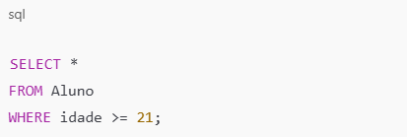
Aula 24 - WHERE, ORDER BY, INNER JOIN e Funções Agregação ( SUM, AVG)
Exemplo WHERE
01

Slide 6
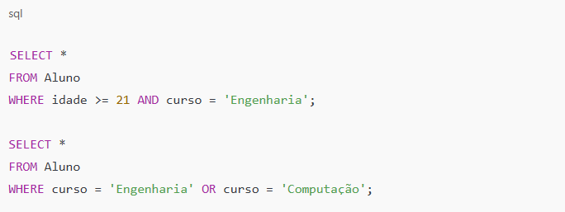
Aula 24 - WHERE, ORDER BY, INNER JOIN e Funções Agregação ( SUM, AVG)
WHERE com AND/OR
01

Slide 7
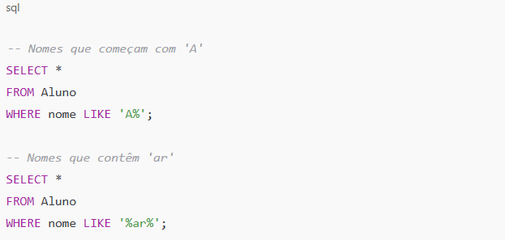
Aula 24 - WHERE, ORDER BY, INNER JOIN e Funções Agregação ( SUM, AVG)
WHERE com LIKE
01

Slide 8

Aula 24 - WHERE, ORDER BY, INNER JOIN e Funções Agregação ( SUM, AVG)
Exercício - Filtro simples
Selecionar todos os produtos com preço maior que 100.
01

Slide 9
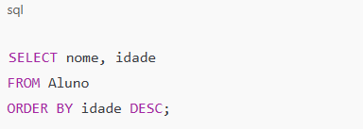
Aula 24 - WHERE, ORDER BY, INNER JOIN e Funções Agregação ( SUM, AVG)
ORDER BY
Ordena os resultados.
ASC (padrão, crescente) ou
DESC (decrescente).
01

Slide 10

Aula 24 - WHERE, ORDER BY, INNER JOIN e Funções Agregação ( SUM, AVG)
Exercício - Ordenação
Listar clientes por ordem alfabética de nome.
01

Slide 11
Aula 24 - WHERE, ORDER BY, INNER JOIN e Funções Agregação ( SUM, AVG)
Introdução a JOINs
Combina dados de múltiplas tabelas
Tipos principais:
INNER JOIN
LEFT JOIN
RIGHT JOIN
FULL JOIN
01

Slide 12

Aula 24 - WHERE, ORDER BY, INNER JOIN e Funções Agregação ( SUM, AVG)
INNER JOIN
Retorna apenas registros que têm correspondência nas duas tabelas
01

Slide 13
Aula 24 - WHERE, ORDER BY, INNER JOIN e Funções Agregação ( SUM, AVG)
JOIN simples
Mostrar o nome do cliente e o número do pedido.
01

Slide 14
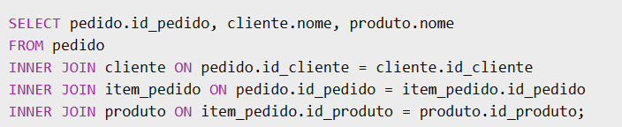
Aula 24 - WHERE, ORDER BY, INNER JOIN e Funções Agregação ( SUM, AVG)
INNER JOIN com múltplas tabela
01

Slide 15
Aula 24 - WHERE, ORDER BY, INNER JOIN e Funções Agregação ( SUM, AVG)
Funções de Agregação
COUNT() – conta registros
SUM() – soma valores
AVG() – média
MIN() – valor mínimo
MAX() – valor máximo
01

Slide 16

Aula 24 - WHERE, ORDER BY, INNER JOIN e Funções Agregação ( SUM, AVG)
Exemplo com COUNT
Conta quantos clientes estão cadastrados
01

Slide 17

Aula 24 - WHERE, ORDER BY, INNER JOIN e Funções Agregação ( SUM, AVG)
Exemplo com SUM e AVG
Soma e média de preços dos produtos
01

Slide 18
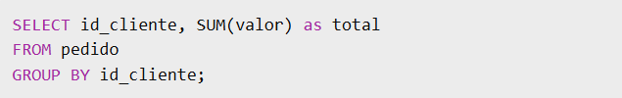
Aula 24 - WHERE, ORDER BY, INNER JOIN e Funções Agregação ( SUM, AVG)
GROUP BY
Agrupa registros por uma coluna
Mostra o total de pedidos por cliente
01

Slide 19
Aula 24 - WHERE, ORDER BY, INNER JOIN e Funções Agregação ( SUM, AVG)
Exercício - Agrupamento
Mostrar a quantidade de pedidos feitos por cada cliente
01

Slide 20
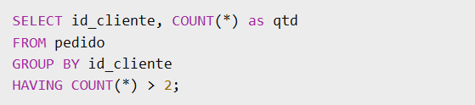
Aula 24 - WHERE, ORDER BY, INNER JOIN e Funções Agregação ( SUM, AVG)
HAVING
Filtra resultados após o GROUP BY
Mostra apenas clientes com mais de 2 pedidos
01

Slide 21
Aula 24 - WHERE, ORDER BY, INNER JOIN e Funções Agregação ( SUM, AVG)
Atividade prática em grupo
Criar consultas para:
Listar produtos mais caros que R$200
Mostrar clientes com mais de 3 pedidos
Calcular a soma total dos pedidos
01

Slide 22
Aula 24 - WHERE, ORDER BY, INNER JOIN e Funções Agregação ( SUM, AVG)
WHERE filtra resultados
ORDER BY organiza a saída
INNER JOIN combina dados de várias tabelas
Funções de agregação trazem estatísticas úteis
GROUP BY + HAVING para agrupamentos avançados
01

Slide 23
Aula 24 - WHERE, ORDER BY, INNER JOIN e Funções Agregação ( SUM, AVG)
Materiais para estudo
SQLBolt – https://sqlbolt.com
SQLZoo – https://sqlzoo.net
W3Schools SQL Tutorial – https://www.w3schools.com/sql/
Livro: Use a Cabeça! SQL – Lynn Beighley
01

Slide 24
Aula 22 - Modelo Lógico Relacional e Normalização
Alguma dúvida ?
clara.gomes@ufpe.br

